Slide 1
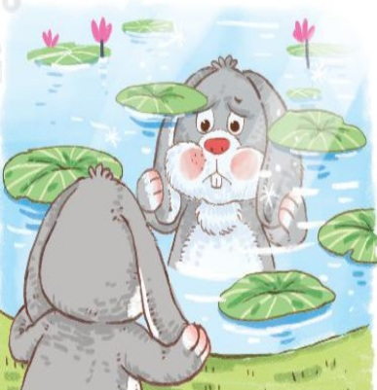
a. Vì sao thỏ buồn?

Slide 2
Thỏ buồn vì bị bạn bè chê đôi tai vừa dài vừa to.

Slide 3
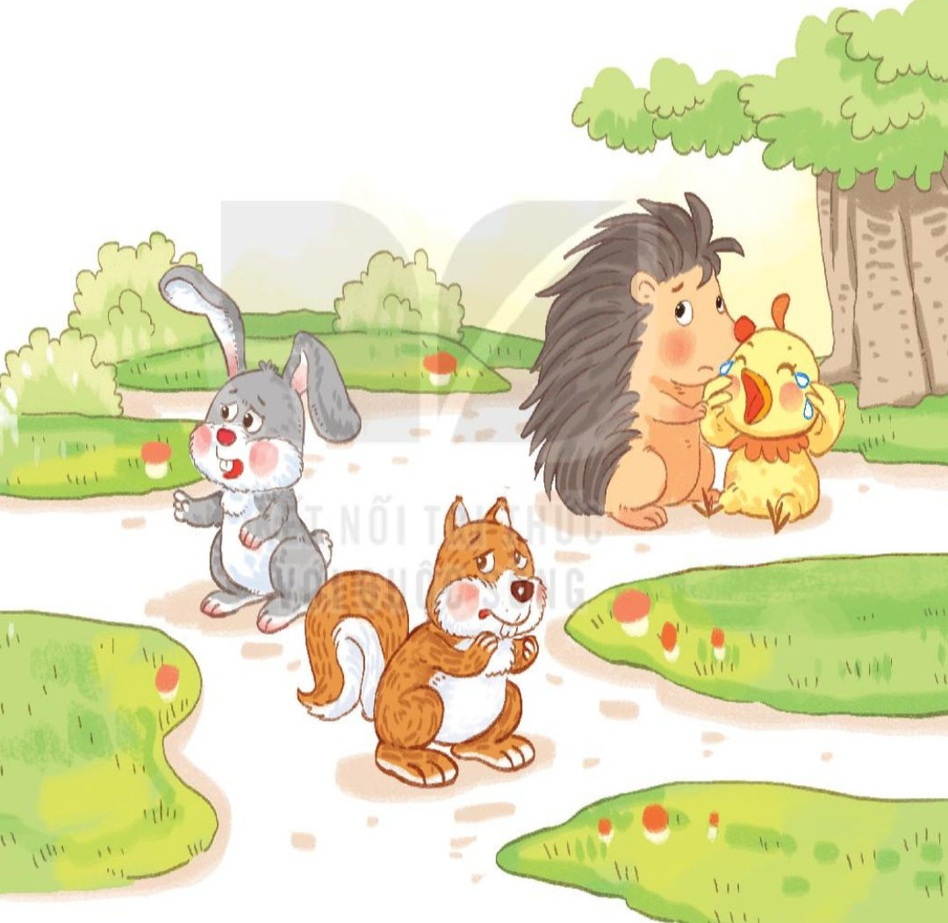
b. Chuyện gì xảy ra trong lần thỏ và các bạn đi chơi xa?

Slide 4
Trong lần đi chơi xa, thỏ và các bạn đã quên khuấy đường về .

Slide 5
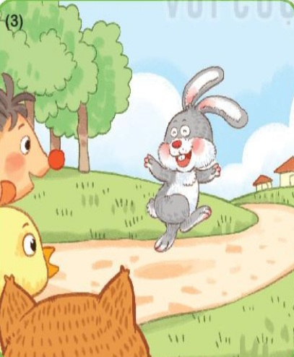
c. Nhờ đâu mà cả nhóm tìm được đường về nhà?

Slide 6
Cả nhóm tìm được đường về nhà nhờ đôi tai thính của thỏ.

Slide 7
Viết câu trả lời cho câu hỏi c ở mục 3
Cả nhóm tìm được đường về
nhà nhờ
(…).
đôi tai thính của thỏ.
.

